Slide 1


Bloque 2
Tipos de datos
binaia.es

Slide 2

Tipos de datos
1
binaia.es

Slide 3

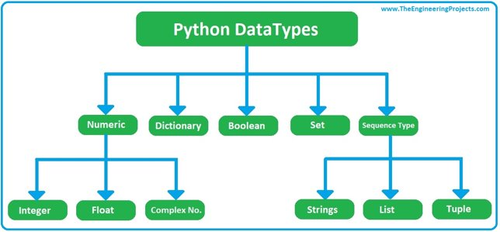

Tipos de datos
Esquema
https://youtu.be/fePl_2_d-3I

Slide 4

Tipo booleano
2
binaia.es

Slide 5
Tipo booleano
Una variable booleana es una variable que sólo puede tomar dos posibles valores: True (verdadero) o False (falso).
En Python cualquier variable (en general, cualquier objeto) puede considerarse como una variable booleana. En general los elementos nulos o vacíos se consideran False y el resto se consideran True.
Para comprobar si un elemento se considera True o False, se puede convertir a su valor booleano mediante la función bool().

Slide 6

Tipos Numéricos
3
binaia.es

Slide 7
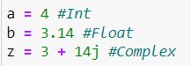
Tipos numéricos
Int. Número entero de precisión ilimitada.
Notación decimal. Dígitos decimales, opcionalmente precedidos de signo. El primer dígito no puede ser cero.
Ejemplos: 10, -1234
Notación binaria. Dígitos binarios {0,1}, precedidos por 0B o 0b. Ejemplo: 0b101.
Notación octal. Dígitos octales {0,…,7}, precedidos por 0o o 0O. Ejemplo: 0o234.
Notación hexadecimal. Dígitos hexadecimales {0,…9,A,…,F} precedidos por 0x o 0X. Ejemplo: 0xFE
Float. Número en coma flotante de doble precisión. El mayor y menor número real representable, en valor absoluto, está en el rango aproximado [1e-323,1.7e308].
Complex. Número de tipo complejo (número real + j parte imaginaria). Los números complejos se componen de una parte real y una parte imaginaria. En Python, la parte imaginaria se puede expresar simplemente agregando una j o una J después del número.
https://youtu.be/UwGStj9eHj0

Slide 8
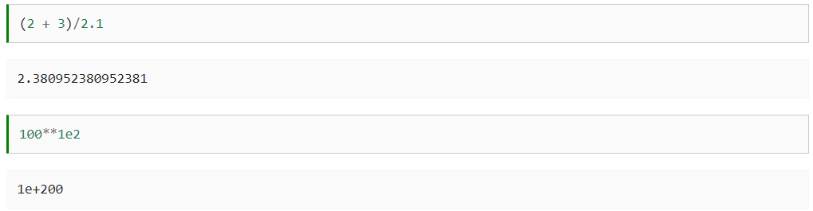
Tipos numéricos
En Python se pueden mezclar valores numéricos de diferentes tipos. Cuando esto ocurre se convierte hacia el tipo más general. El orden de menos a más general es:
Int < float < complex
https://www.anaconda.com/
Expresiones con mezcla de tipos
https://www.youtube.com/watch?v=8-xIgPJpE_A

Slide 9

Instalación
4
binaia.es

Slide 10
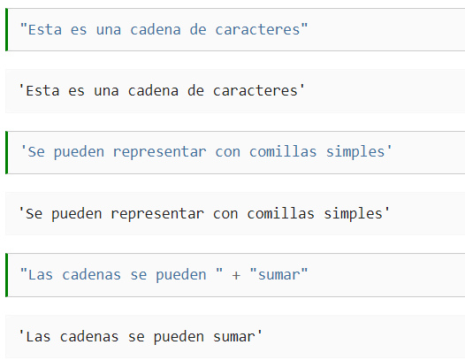
Tipo cadena de caracteres
Una cadena de caracteres, tipo de dato str, representa precisamente eso: una ristra de caracteres alfanuméricos que puede ser tratada como una unidad.
Tanto las comillas simples, 'cadena', como las dobles, "cadena", identifican los caracteres alfanuméricos que delimitan un valor constante literal de tipo str.

Slide 11
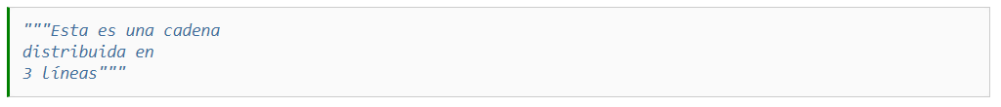
Tipo cadena de caracteres
A veces, es necesario utilizar una cadena de caracteres larga, distribuida a lo largo de varias líneas. Para ello, basta enmarcar la cadena con triples comillas.
https://youtu.be/KyOGXKX7q9c

Slide 12
Tipo cadena de caracteres
Además de los caracteres convencionales que representan letras del alfabeto (mayúsculas y minúsculas), dígitos y otros signos diversos, se utiliza una codificación especial para hacer referencia a caracteres especiales. Estos caracteres especiales comienzan con el signo \ (llamado carácter de escape en este contexto) seguido de un código que lo identifica:
Carácter de escape | Función
'\n' | Cambio de línea
'\t' | Tabulador
'\\' | Para utilizar el propio carácter \
'\'' | Para utilizar el propio carácter '
"\"" | Para utilizar el propio carácter "
'\dd' | Para hacer referencia al carácter ASCII de valor decimal dd, como '\66'
'\xhh' | Para hacer referencia al carácter ASCII de valor hexadecimal hh, como '\x42'
https://youtu.be/KyOGXKX7q9c

Slide 13
Tipo de cadena de caracteres
Métodos
Método | Descripción
lower() | Convierte todo en minúscula
upper() | Convierte todo en mayúscula
strip() | Eliminar los espacios en blanco (o los caracteres si se especifica) de los extremos de la cadena
split() | Devuelve una lista de cadenas dividiendo la cadena con espacios (o por el separador indicado)
join() | Une los elementos del iterable en una sola cadena separada por el contenido.
find() | Encuentra la cadena sub en c devuelve el índice. Si no la encuentra, devuelve -1. Se pueden especificar límites de búsqueda.
replace() | Reemplaza el substring indicado por el elegido por reemplazar.
center() | Centrar la cadena en otra de longitud amplia rellenando con espacios en blanco.
ljust() | Justificar a la izquierda la cadena con el ancho indicado rellenando con fillchar o espacios en blanco
rjust() | Justificar a la derecha la cadena con el ancho indicado con fillchar o espacios en blanco

Slide 14

Tipo lista
5
binaia.es

Slide 15
Tipo lista
Se definen poniendo el contenido de la lista entre corchetes, separando cada uno de los elementos mediante una coma. Cada posición de la lista puede contener elementos de distinto tipo. Además, las listas son mutables, es decir, sus elementos pueden ser modificados. En Python los elementos de una lista se numeran desde 0 hasta longitud - 1 .Hay numerosas funciones que pueden aplicarse a una lista.
mi_lista=[1,2.0,"3",True,[1,2]]
El concepto de lista impone necesariamente una relación de orden, una secuencia.
Se puede crear una lista vacía de las dos siguientes formas:
https://youtu.be/TtwxxHnWe4g

Slide 16
Tipo listo
Acceso
Para acceder a un elemento de la lista, se debe de indicar la lista a la que acceder y la posición a la que se quiere acceder (si es un número negativo se comenzará a recorrer por el final de la lista).
lista[0] lista[3]
lista[-3]
Para acceder a un rango dentro de una lista tenemos diferentes opciones:
Desde el inicio tomar x elementos.
lista[:x]
Desde la posición x (incluida) tomar todos los elementos hasta el final.
lista[x:]
Desde la posición x (incluida) hasta la posición y.
lista[x:y]
Desde la posición x (incluida) tomar todos los elementos hasta el final de dos en dos.
lista[x::2isn]

Slide 17
Tipo listo
Métodos
Método | Descripción
append() | Añade un elemento al final de la lista
insert() | Inserta un elemento en el índice asignado
pop() | Elimina y devuelve el valor en la posición del índice asignado
reverse() | Reordena la lista de forma reversa
sort() | Reordena la lista

Slide 18

Tipo tupla
6
binaia.es

Slide 19
Tipo tupla
Las tuplas son similares a las listas, se definen con paréntesis en vez de corchetes.
Tienen la peculiaridad de ser inmutables. Esto quiere decir que una lista se puede modificar en ejecución, pero una tupla no.
La ventaja que tienen las tuplas frente a las listas radica en que las tuplas, al ser inmutables, son más rápidas que las listas, ya que ocupan menos espacio de memoria.
Se pueden crear tuplas de un solo elemento. Cómo podría existir ambigüedad, se tiene que poner una coma al final.
un_elemento = (10, )
Al igual que con las listas, se puede acceder a los elementos de las tuplas con el operador de indexación [].

Slide 20
Tipo diccionario
7
binaia.es

Slide 21
Tipo diccionario
Los diccionarios son colecciones iterables, no secuenciales y mutables de elementos compuestos por una clave (que identifica de modo único al elemento) y el valor que se desea almacenar. ¡No pueden aparecer elementos con la misma clave!. Su sintaxis es:
{clave_1: dato_1, clave_2: dato_2, ..., clave_n: dato_n}
Los valores pueden ser de cualquier tipo: datos simples, listas, incluso otros diccionarios, etc., con cualquier nivel de anidamiento. Las claves, sin embargo, tiene que ser tipos inmutables (enteros, cadenas, tuplas).
El acceso a los elementos se hace consultando la clave mediante un corchete.
mi_dict[‘clave’]
Para realizar un acceso seguro, se debe de utilizar el método get. Devuelve None si el valor no aparece en el diccionario.
mi_dict.get(‘clave’)
https://youtu.be/p70jle0O4DM

Slide 22
Tipo diccionario
Añadir / modificar
Para añadir un nuevo elemento a un diccionario existente, se usa el operador de asignación =. A la izquierda del operador aparece el objeto diccionario con la nueva clave entre corchetes [] y a la derecha el valor que se asocia a dicha clave.
mi_dict[‘tres’] = 3
NOTA: Si la clave ya existe en el diccionario, se actualiza su valor.
También existe el método setdefault(clave[, valor]). Este método devuelve el valor de la clave si ya existe y, en caso contrario, le asigna el valor que se pasa como segundo argumento. Si no se especifica este segundo argumento, por defecto es None.
https://youtu.be/x-XfpzvQBkY | https://www.w3schools.com/python/ref_dictionary_setdefault.asp

Slide 23
Tipo diccionario
Algunos / métodos
Método | Descripción
keys() | Devuelve un iterable que contiene las claves del diccionario
values() | Devuelve un iterable que contiene los valores del diccionario
items() | Devuelve un iterable con los pares clave: valor del diccionario
https://youtu.be/OcmAkFyR3uo

Slide 24
Tipo set
8
binaia.es

Slide 25
Tipo set
Los conjuntos (sets) de Python son colecciones no ordenadas de objetos únicos. Tiene las siguientes características:
La colección es mutable, pero los elementos contenidos tienen que ser inmutables.
Los elementos no pueden aparecer repetidos.
Es iterable y no secuencial
Se pueden crear conjuntos utilizando las llaves {} al igual que con los diccionarios, aunque debe observar que los elementos se describen de forma diferente:
{dato_1, dato_2, ..., dato_n}
Otra forma de crear conjuntos es utilizando la función set(), a la que se le pasa como argumento algún otro iterable:
set((dato_1, dato_2, ..., dato_n))
https://youtu.be/lruvT0qmFAk

Slide 26
Tipo set
Algunos métodos
Método | Descripción
add() | Añade un elemento al conjunto
clear() | Borra todos los elementos
discard(elem) | Borra el elemento indicado si existe. Si no existe, no ocurre nada
remove(elem) | Elimina el elemento indicado. Si no existe, lanza excepción
pop() | Elimina y devuelve elemento arbitrario. Si el conjunto está vacío, lanza excepción.
https://youtu.be/lruvT0qmFAk

Slide 27
Tipo set
Algunos métodos
Método | Descripción | Rep. matemática
issubset(B) | Comprueba si B es un subconjunto | A ⊂ B
issuperset(B) | Comprueba si B es un superconjunto | B ⊂ A
union(B) | Unión el conjunto B | A ∪ B
intersection(B) | Intersección con B | A ∩ B
difference(B) | Diferencia de B | A - B
https://youtu.be/lruvT0qmFAk

Slide 28
¡A practicar!
binaia.es

Slide 29
Ejercicios numéricos
Define cualquier número de tipo int.
Define cualquier número de tipo float.
Define cualquier número de tipo complex.
Muestra la parte real del número definido en el punto 3.
Muestra la parte imaginaria del número definido en el punto 3.

Slide 30
Ejercicios boolean
Define una variable con valor True.
Define una variable con valor False.
Define una variable con valor True mediante un entero.

Slide 31
Ejercicios con string
Define una variable con un string con el valor “ Master Python”.
Muestra la longitud de la variable anterior.
Muestra el primer carácter del string.
Muestra el penúltimo carácter del string.
Elimina los espacios iniciales del string.
Muestra los caracteres en posiciones impares.
Convierte todo el string en minúscula.
Separa el string por espacios en blanco.
Reemplaza “python” por “JAVA”.

Slide 32
Ejercicios con listas
Define una lista con los valores 10,20,'Hello',20.5
Añade “Word” al final de la lista.
Añade “Python” al principio de la lista.
Elimina el segundo valor de la lista.
Crea una segunda lista con los valores 20, 40, ‘Bye’ (utiliza una forma diferente que en el punto 1)
Une las dos listas.
Muestra la lista final.

Slide 33
Ejercicios con set
Define un conjunto con los valores coche, motocicleta, bicicleta.
Añade avión al conjunto.
Elimina coche del conjunto.
Crea otro conjunto con los valores avión, coche, tractor (utiliza una forma diferente que en el punto 1).
Crea otro conjunto con los valores que se repitan en los conjuntos anteriores.
Muestra un conjunto con todos los valores que pertenecen al conjunto creado en el punto 1 y punto 4

Slide 34
Ejercicios con set
Para realizar este ejercicio tienes un diccionario con las claves: coche, motocicleta, camión y los valores: 10, 20 y 30 respectivamente.
Define el diccionario usando dict().
Define el diccionario usando { }.
Define el diccionario usando zip().
Muestra los valores del diccionario.
Muestra las claves del diccionario.
Muestra el valor de coche.
Añade al diccionario avión con valor 100.
Muestra los elementos del diccionario.

Slide 35

binaia.es

